Slide 1
TD: IT-Security
Аркадная игра с элементами информационной безопасности
Куратор проекта: Спиричева Н.Р.
11
11

Slide 2
Тимлид
Аналитик
Fullstack
разработчик
Дизайнер
Дизайнер
02

Slide 3
Tower Defense - специфичный и интересный жанр, про защиту своей «базы» при помощи башен.
От этого и произошло название «Защита башнями»
03

Slide 4
Kingdom Rush
Игра разрабатывалась Ironhide Game и вышла в 2011 году под издательством Armor Games.
97% положительных отзывов в Steam
Более 2 млн скачиваний в App Store
И более 10 млн скачиваний в Play Market
В игре вам предстоит защитить своё королевство против огромного разнообразия врагов. Будь то крепкие, но медленные орки, или быстрые, но слабые волки.
Различные башни помогают достичь определенного результата.
04

Slide 5
Plants Vs Zombies
Настоящая классика жанра Tower Defence.
Была разработана PopCap Games и издана Electronic Arts.
Игра захватывает своим простым, но тем не менее интересным геймплеем, где игроку предстоит выбирать какие растения он будет использовать на различных уровнях.
Вам придется защищаться от больших орд зомби которые прогрессивно становятся не только сильнее, но и разнообразнее.
05

Slide 6
Обучение безопасности
06

Slide 7
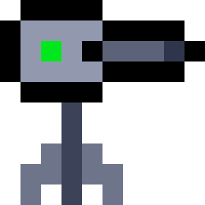
Разнообразие башен
07

Slide 8
Разнообразие врагов
08

Slide 9
09

Slide 10
10

Slide 11
Сделаны 3 вопросов и много вариантов ответа на каждый.
Под каждый вопрос разработана стилистика.
Полный дизайн и реализация трёх уровней
Создан репозиторий на Github
Сделано MVP игры на Unity.
11

Slide 12
Ссылки
GitHub
Google Disk
12

